Slide 1
Projekt Labor előadás
Készítette: GR0G0M, CD5IZC
Témavezető: Bakon Krisztián Attila

Slide 2
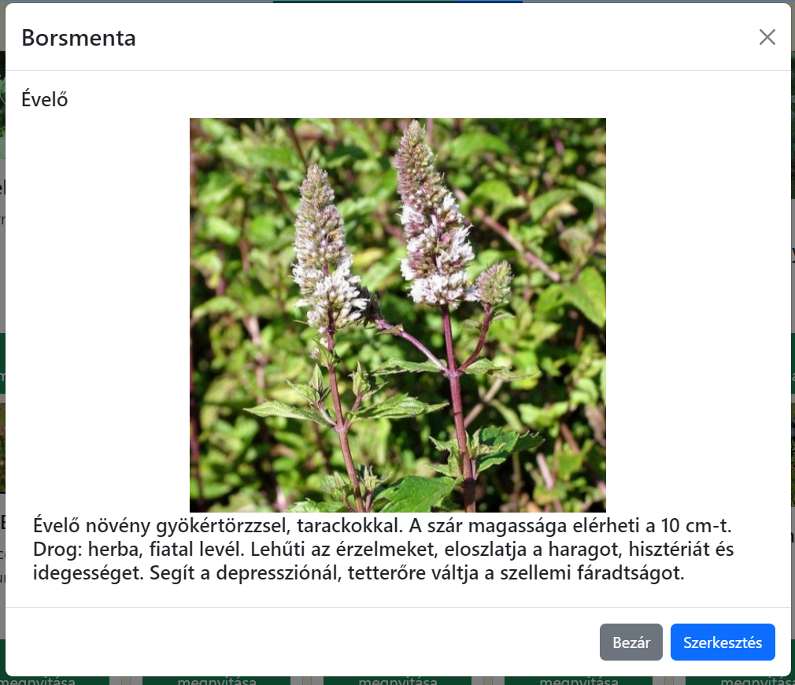
Bevezetés
Motiváció
Kihívás

Slide 3
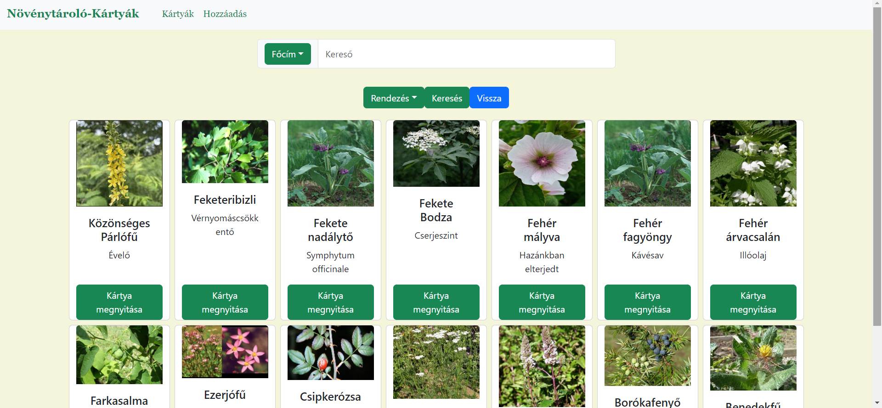
Mit is készítettünk?
Weboldal
Mobilra is optimalizált
Gyógynövények tárolása
Keresés (és szűrés)
Szerkesztés

Slide 4
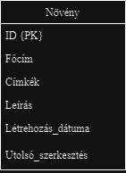
Adatok tárolása
MySQL
Node.js
Képek

Slide 5
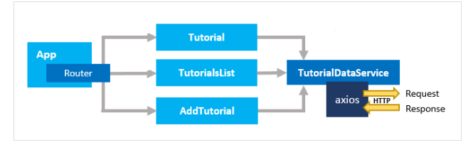
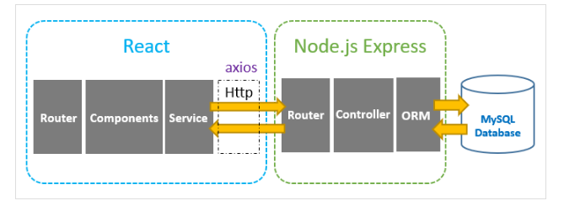
Frontend-Backend

Slide 6
Frontend – ‚Kártyák’

Slide 7
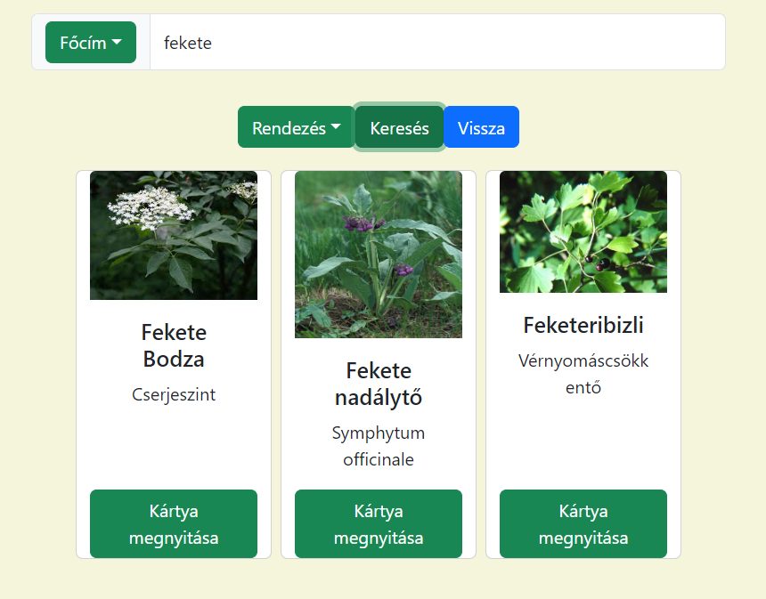
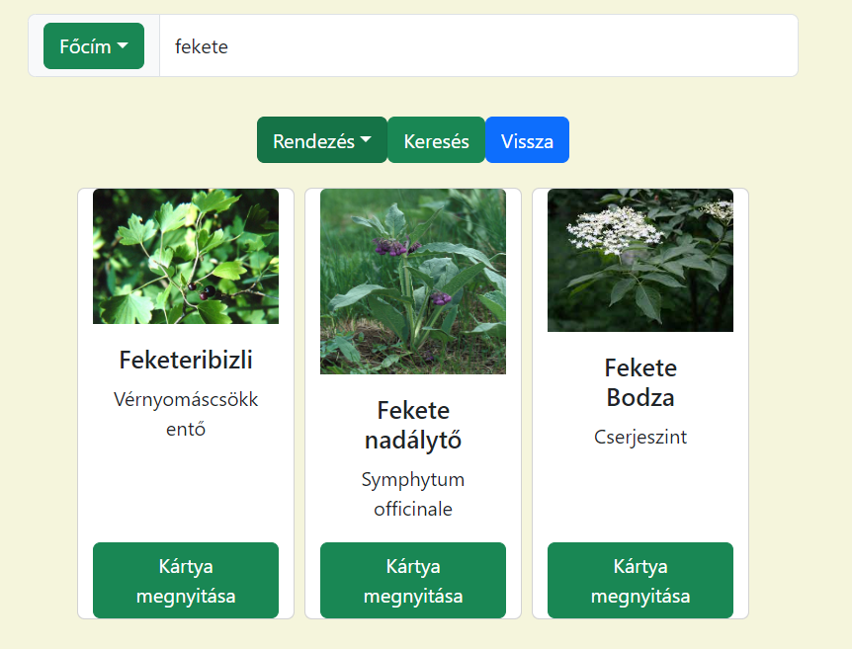
Frontend – ‚Kártyák’

Slide 8
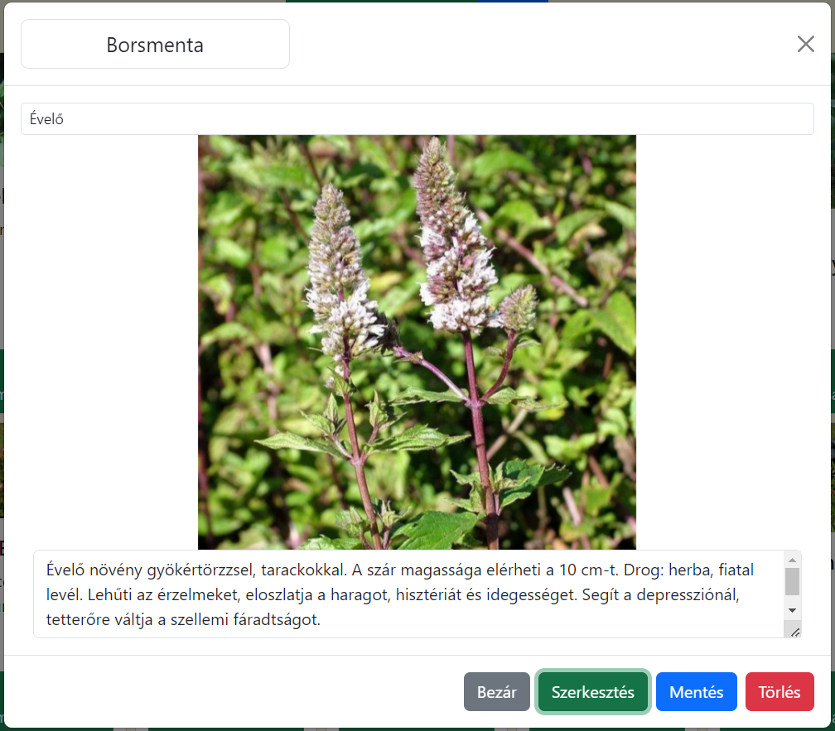
Frontend – ‚Kártyák’

Slide 9
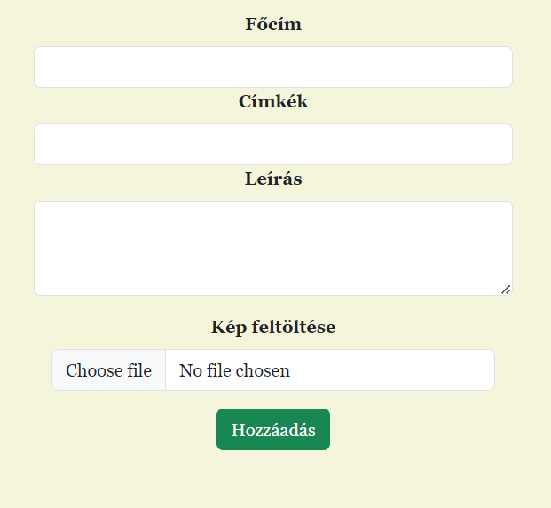
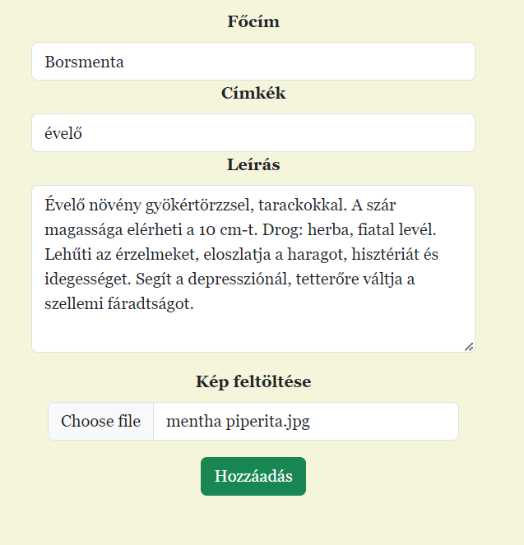
Frontend – ‚Hozzáadás’

Slide 10
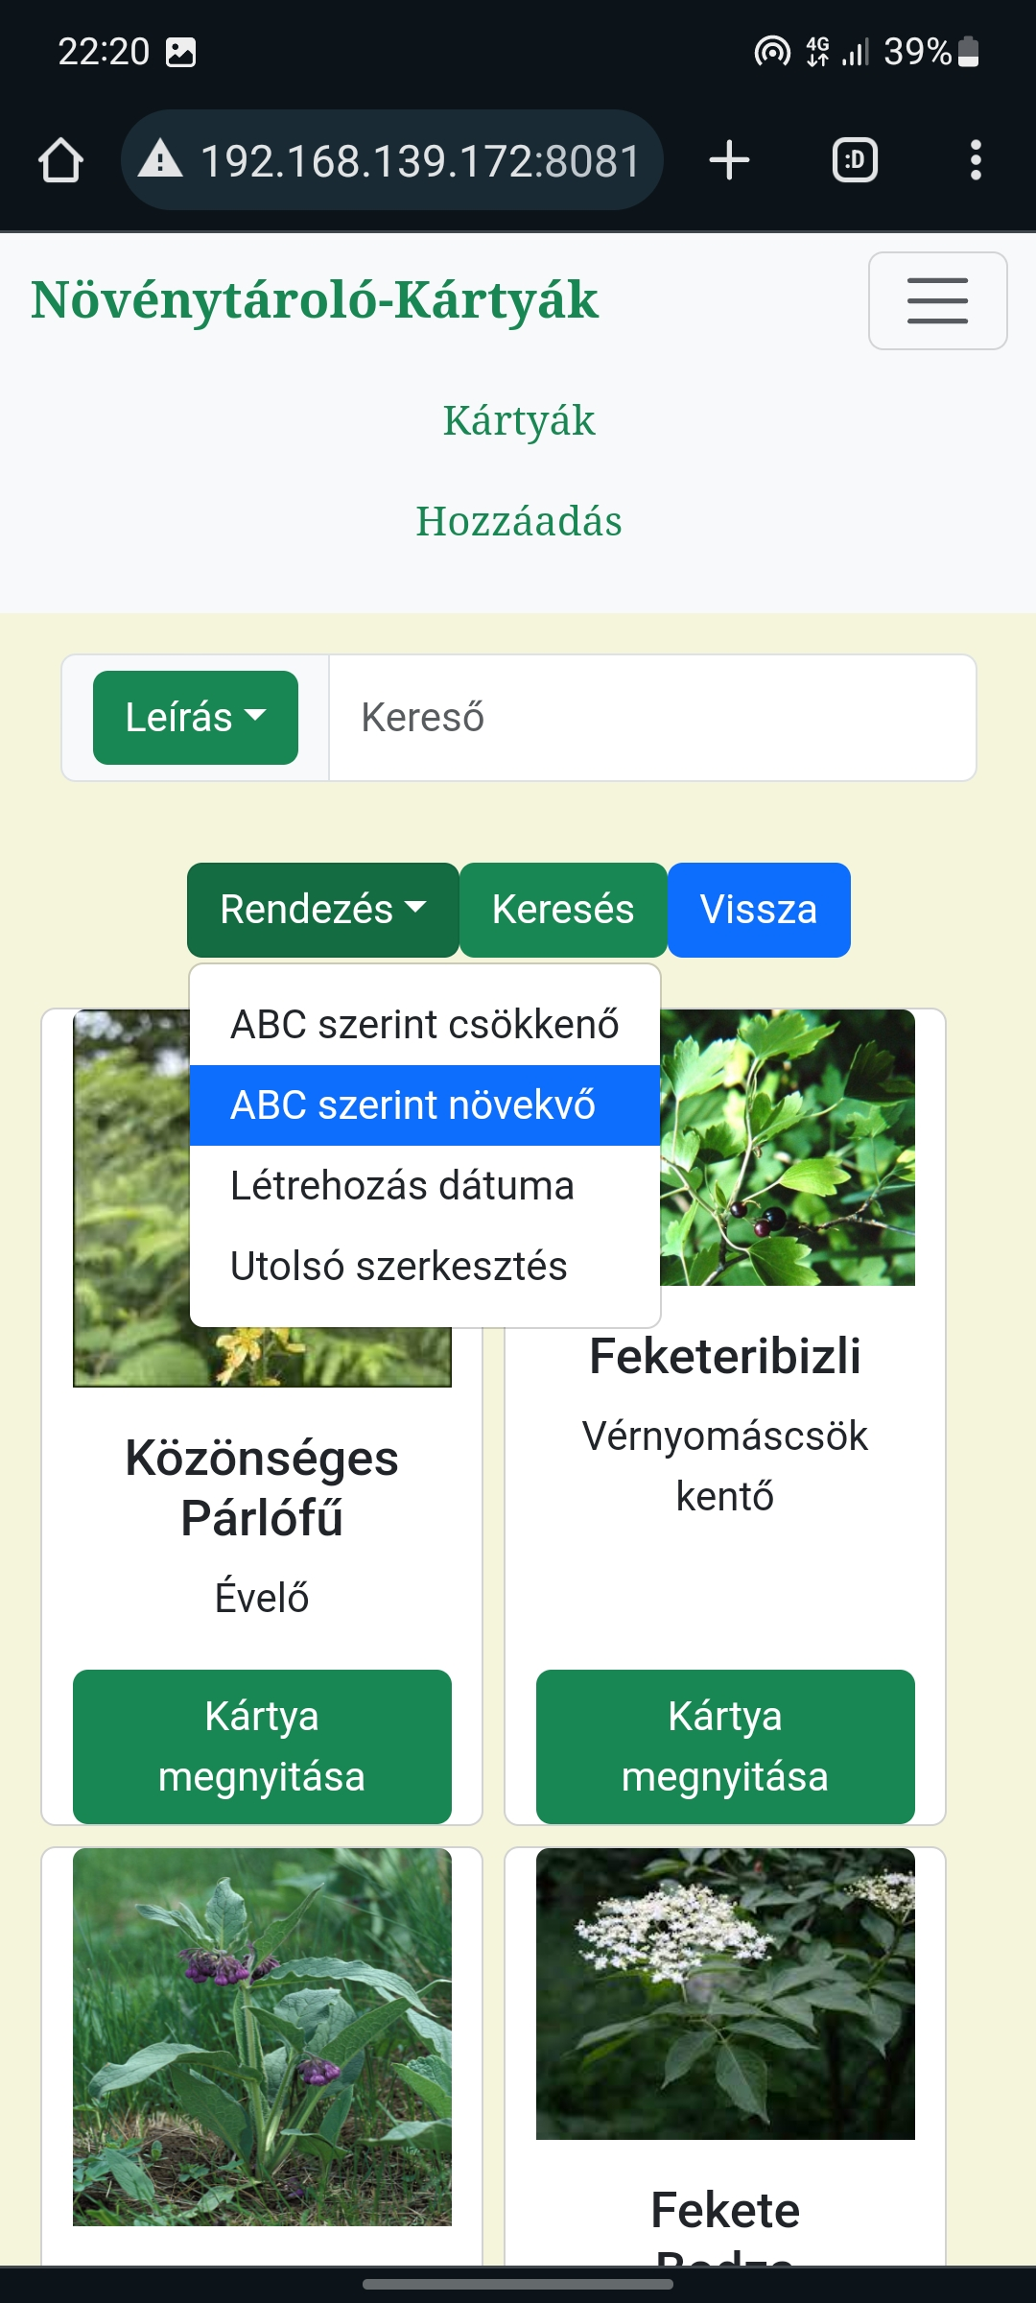
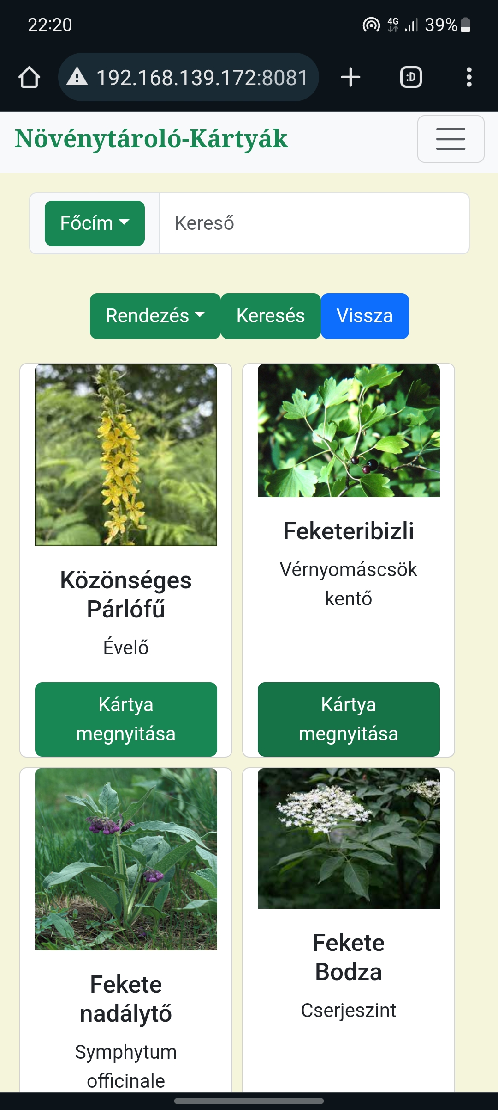
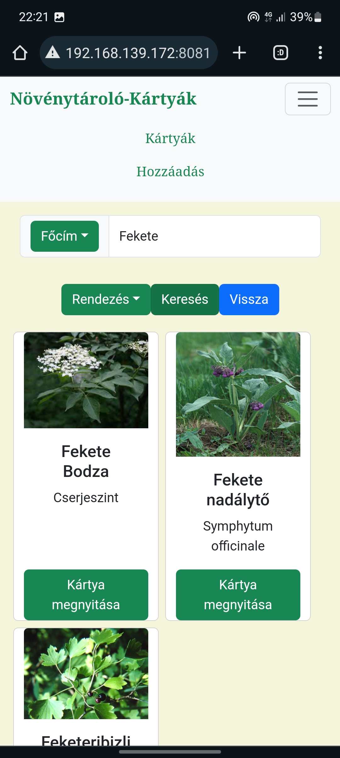
Frontend - Mobil

Slide 11
Továbbfejlesztési lehetőségek
Címkék
Főoldal
Rendezés

Slide 12
Köszönjük a figyelmet!

